Slide 1
A.Ü. GAMA MYO. Elektrik ve Enerji Bölümü
ALTERNATİF AKIM DEVRE ANALİZİ
6. hafta

Slide 2
İçindekiler
Paralel bağlı devrelerde Direnç-Bobin
Paralel bağlı devrelerde Direnç-Kondansatör
Empedans hesaplamaları
Ohm kanunu uygulamaları
Örnek problem çözümleri

Slide 3
Paralel Bağlı R-L Devreleri
Paralel R‐L Devresi
• Paralel R‐L devresinde direnç ve bobin elemanları A.C gerilim kaynağı ile paralel bağlanır.
• Direnç ve bobin uçlarında aynı genlikte ve fazda kaynak gerilimi vardır.
• Bobin akımı, toplam devre akımından 90 derece geri fazdadır.
• Toplam akım ile gerilim arasında (α) açısı kadar faz farkı vardır.

Slide 4
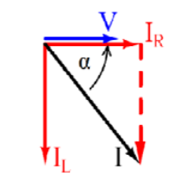
Paralel Bağlı R-L Devreleri

Slide 5
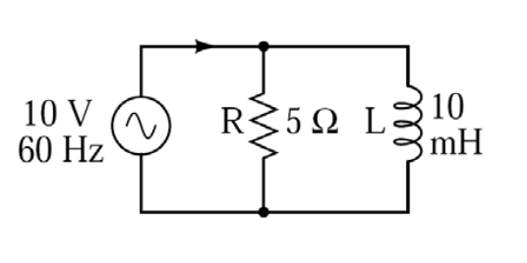
Paralel Bağlı R-L Devreleri
Örnek: • Örnek: Yandaki şekilde bir paralel R‐L devresi verilmiştir.
• A.) Direnç üzerinden akan akımı hesaplayınız.
• B) Bobin üzerinden akan akımı hesaplayınız.
• C) Devrenin ana kol akımını hesaplayınız.
• D) Devrenin empedansını hesaplayınız.
• E) Akım ile gerilim arasındaki faz açısını hesaplayınız.

Slide 6
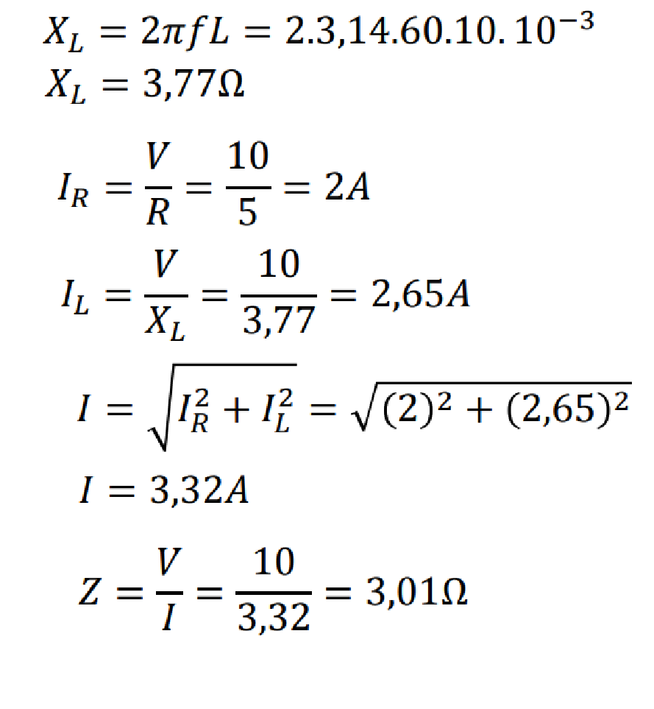
Paralel Bağlı R-L Devreleri
Çözüm :

Slide 7
Paralel Bağlı R-C Devresi
Paralel R‐C devresinde direnç ve kondansatör, A.C gerilim kaynağı ile paralel bağlanır.
• Direnç ve kondansatör uçlarında aynı genlikte ve fazda kaynak gerilimi vardır.
• Kondansatör akımı, toplam devre akımından 90 derece ileri fazdadır.
• Toplam akım ile gerilim arasında α açısı kadar faz farkı vardır.

Slide 8
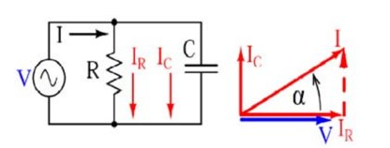
Paralel Bağlı R-C Devreleri

Slide 9
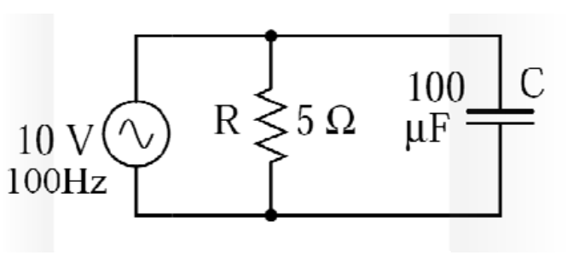
Paralel Bağlı R-C Devreleri
Örnek: Yandaki şekilde bir paralel R‐C devresi verilmiştir.
A) Direnç üzerinden akan akımı hesaplayınız.
B) Kondansatör üzerinden akan akımı hesaplayınız.
C) Devrenin ana kol akımını hesaplayınız.
D) Devrenin empedansını hesaplayınız.
E) Akım ile gerilim arasındaki faz açısını hesaplayınız.

Slide 10
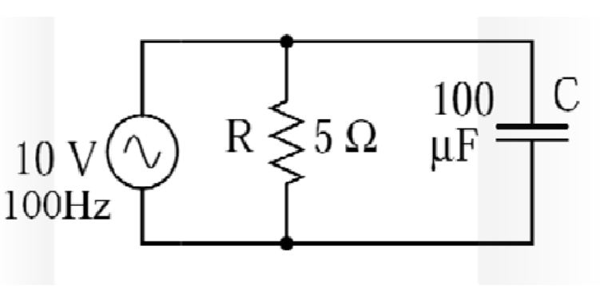
Paralel Bağlı R-C Devreleri

Slide 11
KAYNAKÇA
http://eng.harran.edu.tr/~nbesli/ETK/PQS/PQS.html
http://teknikbilimlermyo.istanbul.edu.tr/elektrik/wp-content/uploads/2015/03/B%C3%B6l%C3%BCm-7.pdf
Prof. Dr . Arifoğlu , U.
(Elektrik-Elektronik Mühendisliğinin Temelleri
Alternatif Akım Devreleri Cilt-II
Alfa Basım Yayın Dağıtım Ltd. Şti.
5. Basım Şubat 2012 )
http://hbogm.meb.gov.tr/mtao/1elektroteknik/unite3.pdf

